Slide 1

Олимпиады по математике
2 класс
ЗАКРЕПЛЕНИЕ ИЗУЧЕННОГО
Презентация к уроку математики
по программе «Школа России»
3 класс
Презентацию подготовила
учитель начальных классов
1 квалификационной категории
МАОУ-СОШ №148 Железнодорожного района
г. Екатеринбурга
Циммер Алиса Леонидовна.
учителя начальных классов
МБОУ Вязьма – Брянской СОШ
имени Героя РФ А. В. Пуцыкина
Вяземского района Смоленской области
Докучаевой Лилии Ивановны
Автор шаблона
Носова Ольга Михайловна
Учитель начальных классов МОУ СОШ № 11 Ставропольского края

Slide 2
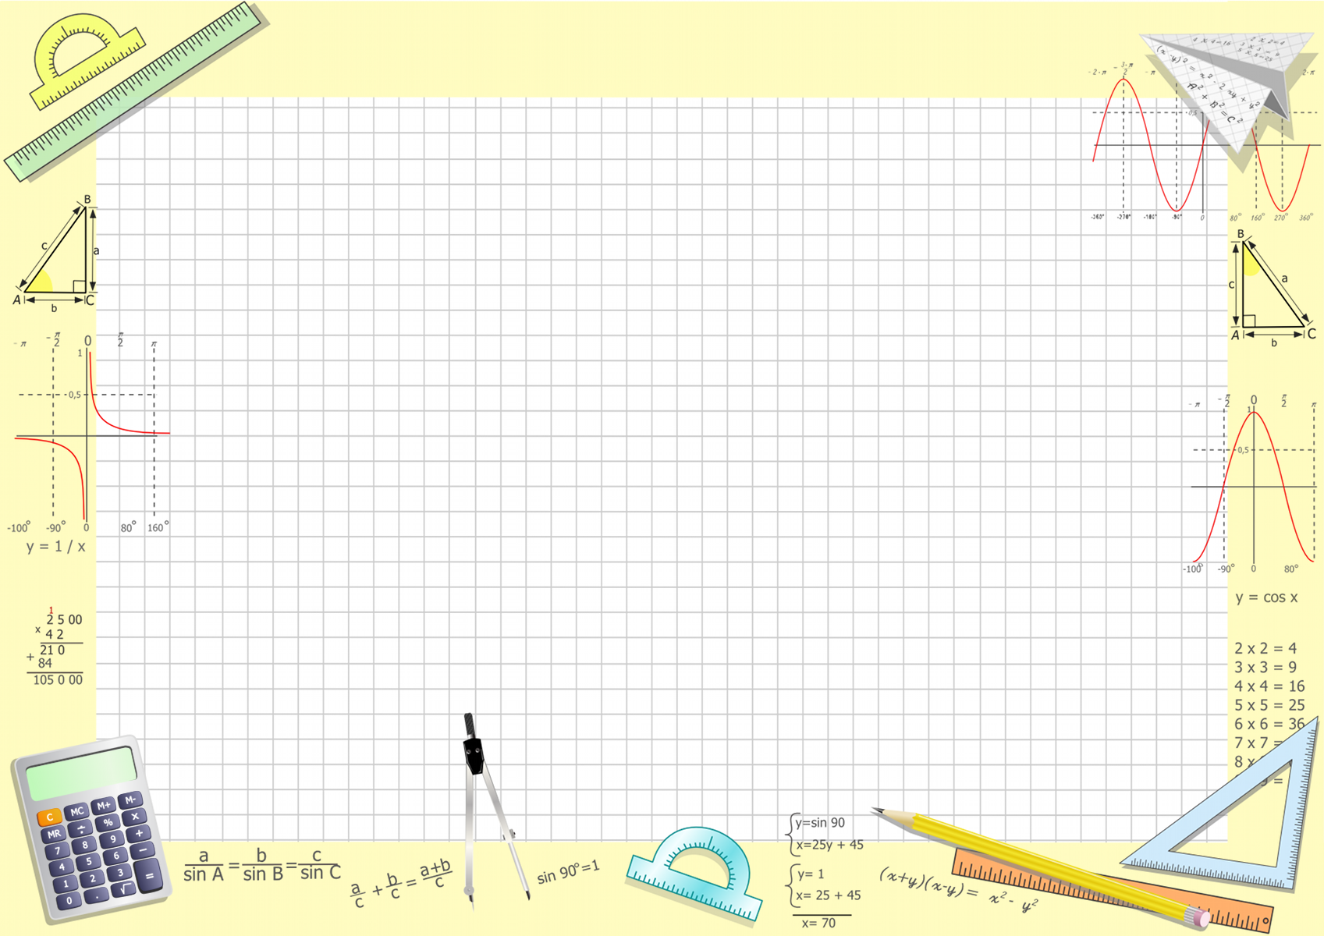

Цели и задачи:
-закрепление вычислительных навыков,
знание таблицы умножения и деления,
знание порядка выполнения действий;
знание состава числа; умение работать
с именованными числами; умение решать задачи;
- развивать интерес к предмету,
логическое мышление, внимание, умение
работать в парах, наблюдательность,
умение делать выводы.

Slide 3

УСТНЫЙ СЧЁТ

Slide 4


60 : 6 – 42 : 6 =
5 • 4 + 28 : 4 =
24 : 3 + 92 – 41 =
3 • 2 + 2 • 7 =
(44 – 20) : 3 • 5 =
48 : 8 • 7 =
П
И
А
Р
О
Д
3 20 27 20 40 42 59
П Р И Р О Д А

Slide 5
Олимпиады по математике
2 класс
ЗАКРЕПЛЕНИЕ ИЗУЧЕННОГО
МАТЕМАТИКА
В МИРЕ ПРИРОДЫ
Презентацию подготовила
учитель начальных классов
1 квалификационной категории
МАОУ-СОШ №148 Железнодорожного района
г. Екатеринбурга
Циммер Алиса Леонидовна.
Автор шаблона
Носова Ольга Михайловна
Учитель начальных классов МОУ СОШ № 11 Ставропольского края
3 класс

Slide 6

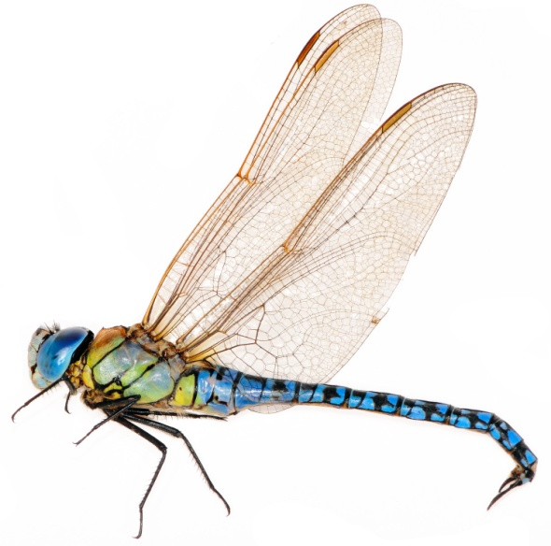
70
90
100
10
60
40
60
20
70
86
92
6
80
90
2

Slide 7
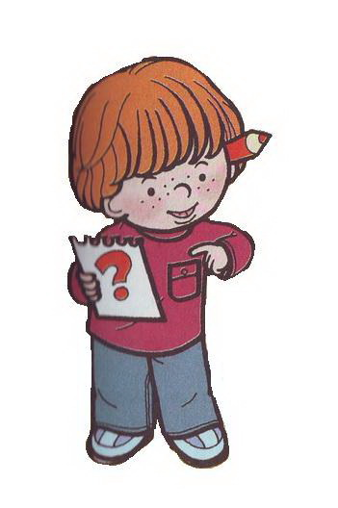
.
ЗАКРЕПЛЕНИЕ ИЗУЧЕННОГО

Slide 8
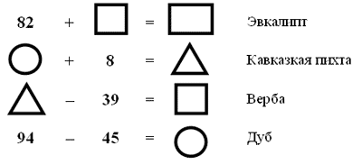
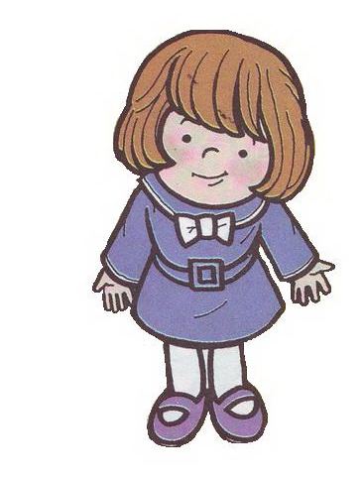
Одинаковые фигуры обозначают одинаковые
цифры. Решив примеры, определим высоту
деревьев.
ЭВКАЛИПТ
КАВКАЗСКАЯ ПИХТА
ВЕРБА
ДУБ

Slide 9
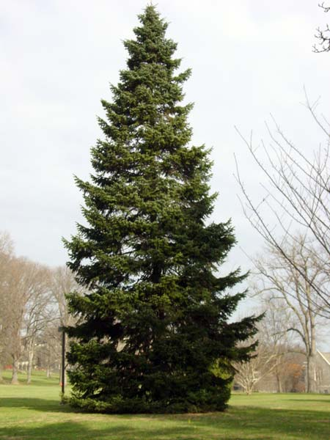
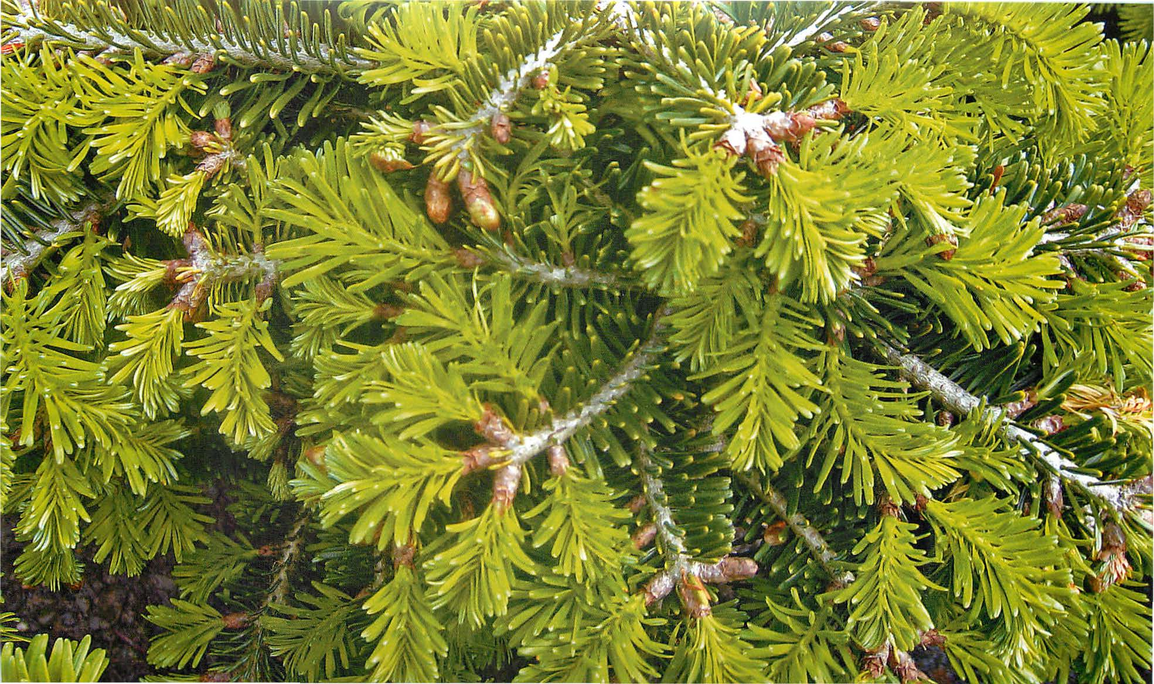
КАВКАЗСКАЯ ПИХТА

Slide 10
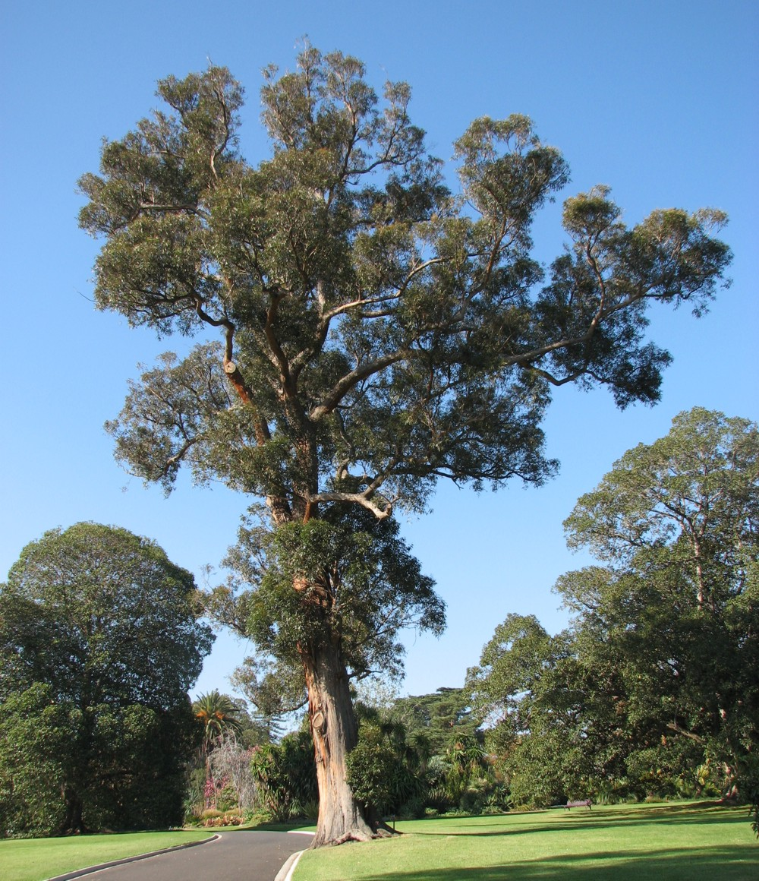
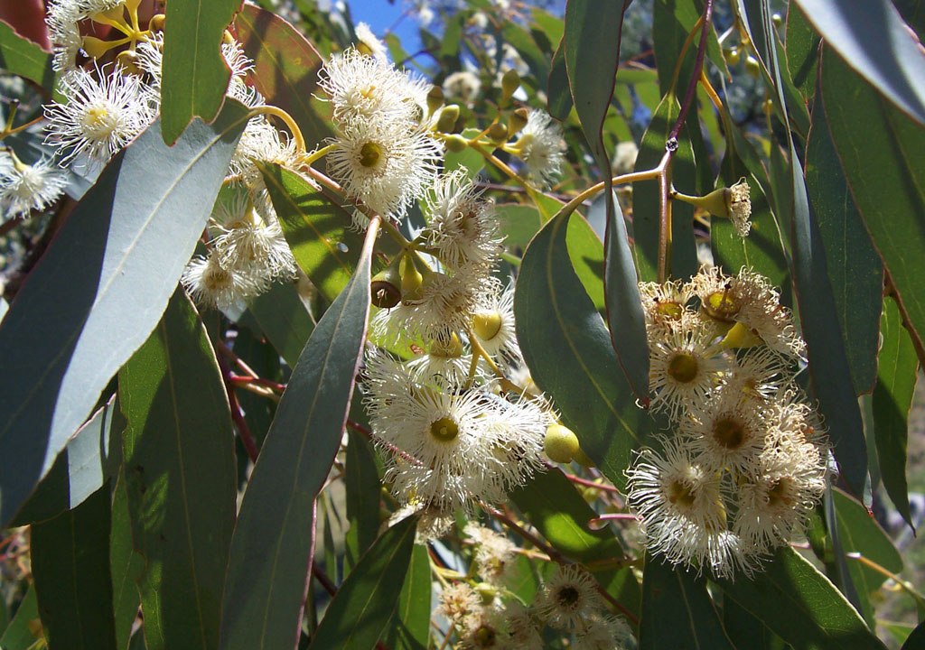
ЭВКАЛИПТ

Slide 11
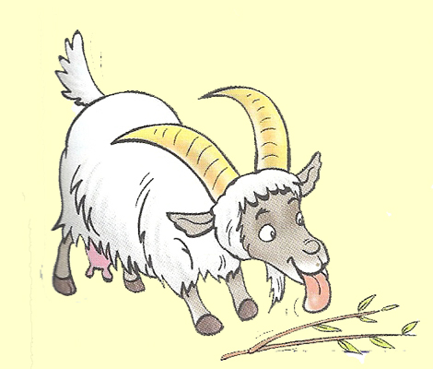
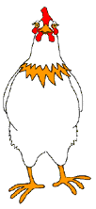
Во дворе гуляют куры и козы.
Всего 4 головы и 10 ног.
Сколько во дворе кур и сколько коз?

Slide 12
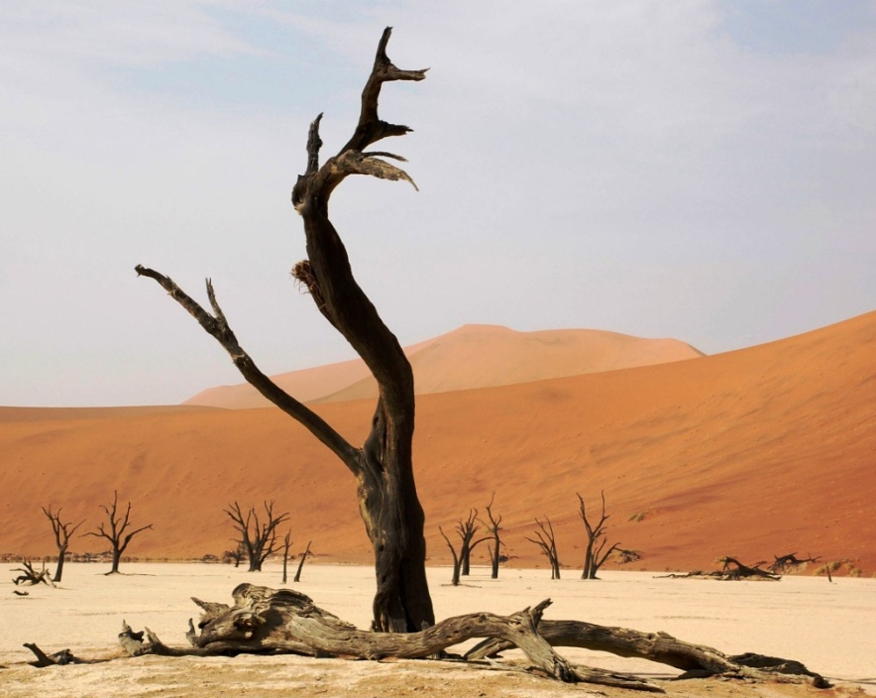
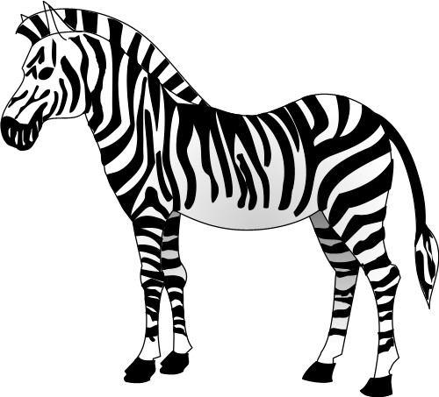
Молодцы!
6м 8 дм = дм
70см = дм
4 дм 3 см = см
1м = дм
59 см = дм см

Slide 13
№5 с.89 Поставь знаки арифметических действий и скобки так, чтобы равенства стали верными.
8 4 2 = 34
+
8 4 2 = 1
•
:
:
8 4 2 = 10
+
:
8 4 2 = 30
•
-
8 4 2= 14
+
+
8 4 2 = 48
•(
+
)
8 4 2 = 4
:
+
8 4 2 = 64
•
•

Slide 14
Как 45 кроликов рассадить в 9 клеток так, чтобы в каждой клетке было разное количество кроликов?
1 +2+3+4+5+6+7+8+9=45

Slide 15
старт
№ 112
рабочей тетради

Slide 16
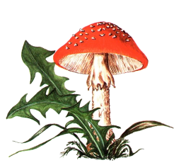
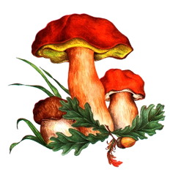
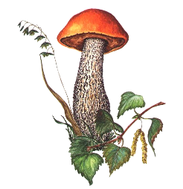
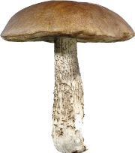
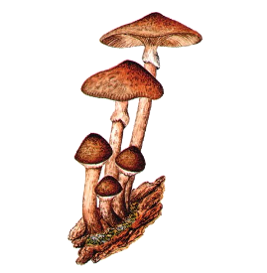
старт
15
28
43
34
57
48
13
57
35
91
61
92
69
24
финиш
93
43
61
91
92
93

Slide 17
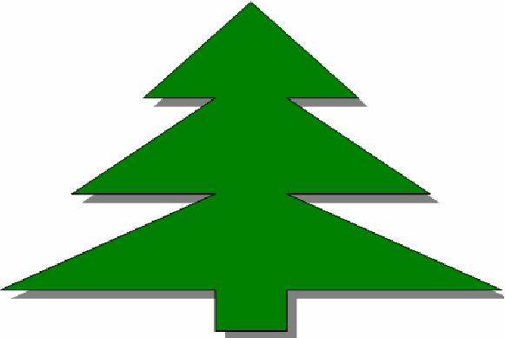

Блиц- опрос
Решение задач в шишках

Slide 18

Хвоя ели живёт 9 лет, а сосны в 3 раза меньше. Сколько живёт хвоя сосны?

Slide 19
Заяц-русак весит 7 кг, и это на 3 кг меньше, чем весит барсук. Сколько килограммов весит барсук?

Slide 20
Ширина лапы оленя - 10 см, а ширина лапы лося на 5 см больше, чем ширина лапы оленя. Ширина лапы кабана на 3 см меньше, чем ширина лапы лося. Какова ширина лап лося? кабана?

Slide 21
На ёлочке сидело 17 синичек, а под ёлочкой - 10 воробьёв. Сколько всего птиц было у ёлочки?

Slide 22
Медвежонок на одной лапе весит 25 кг. Каков его вес на 4 лапах?

Slide 23
Белка высушила 19 боровиков и 7 подосиновиков. На сколько боровиков зверёк высушил больше, чем подосиновиков?

Slide 24
Дятел за день обрабатывает 70 сосновых шишек. Сколько шишек обработает дятел за 3 дня?

Slide 25
Длина тела белки достигает 40 см. Ласка имеет длину тела в 2 раза меньше. Какова длина тела ласки?

Slide 26
Высота ножки гриба груздя – 5 см, лисички – на 2 см меньше. Высота ножки белого гриба такая, какая у груздя и лисички вместе. Какова высота ножки белого гриба?

Slide 27
Коза malchishki-i-devchonki.ru
Ромашка almaty.satu.kz
Дерево gompix.ru
Грибы skachatkartinki.ru www.playing-field.ru
Кавказская пихта fotoham.ru forum.passiflora.ru
Эвкалипт mimi-gallery.ru www.dreampics.ru
Дети иллюстрации учебника «Математика
2 класс» Т.Е. Демидовой

